Slide 1
SMALLPOX
Michelle de Groot
Fabian Fransen
Valerie Verhalle

Slide 2
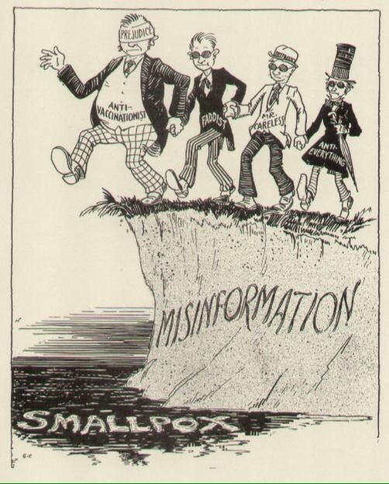
Inhoud
Algemeen
Levenscyclus
Verspreiding
Symptomen
Medicijn

Slide 3
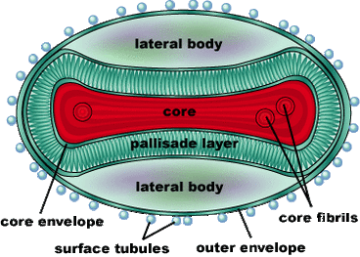
Algemeen
Familie: poxvirus
Variola virus
ds DNA
Repliceert zich in het cytoplasma van de hostcel
Brede tolerantie grenzen

Slide 4
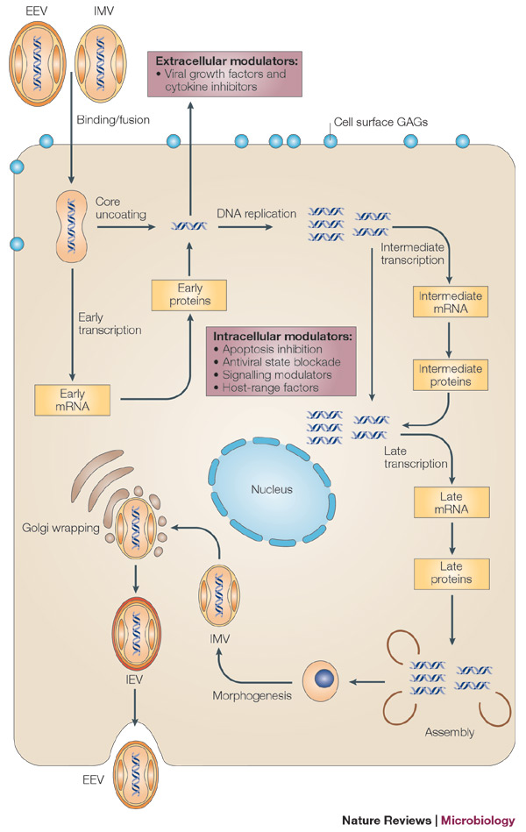
Levenscyclus
ds DNA en eiwitten voor transcriptie en translatie zijn aanwezig in het virus
Transcriptie ‘early genes’
Translatie ‘early mRNA’
→ ‘early eiwitten’
DNA replicatie met ‘early eiwitten’
Ander reading frame
Transcriptie ‘late genes’
Translatie ‘late mRNA’
→ ‘late eiwitten’
Met ‘late eiwitten’ wordt de nieuwe virus cel opgebouwd. Bijv capsides

Slide 5
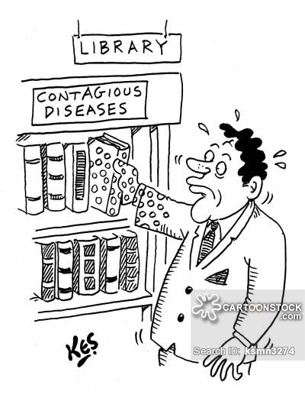
Verspreiding
Luchtwegen
Lymfeklieren; milt; beenmerg en bloed

Slide 6
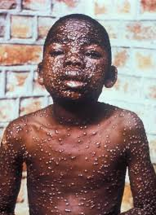
Symptomen
9-11 dagen: Griepsymptomen
12-14 dagen: Huidafwijkingen → ‘pokken’
Beginnen vaak in het gezicht
Haarvaten; slijmvliezen; slokdarm
Endotheelcellen → Membraan knapt → Pus → Verspreiding virus
Notes:
Ordinary type of smallpox, veel jeuk en uitslag.

Slide 7
Blackpox → volwassene
Inwendige bloedingen
Dodelijk na 5/7 dagen
2%
Modefied smallpox → gevaccineerde mensen
Geen koorts
Malignant smallpox → kinderen
Dodelijk
Blaren

Slide 8
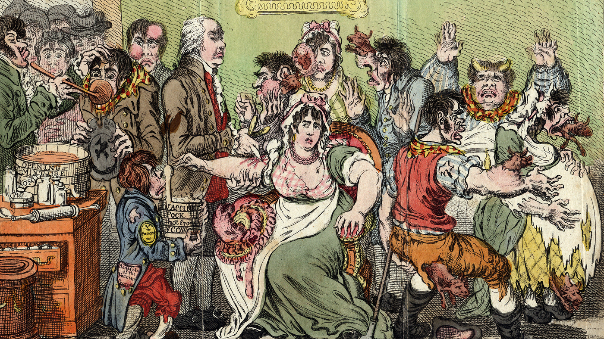
Medicijn
Medicijn hebben we niet
Vaccinatie wel
Koepokvirus veroorzaakt Vaccinia → Geen effect op mensen
Vacca = koe → Vaccinatie

Slide 9
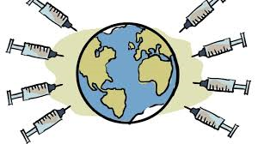
Sinds de 2e helft van de jaren zeventig is smallpox niet meer voorgekomen.
Dit is alleen mogelijk door:
Effectief vaccin
Geen dragers
Geen dierlijke variant

Slide 10

Vragen?

